Slide 1
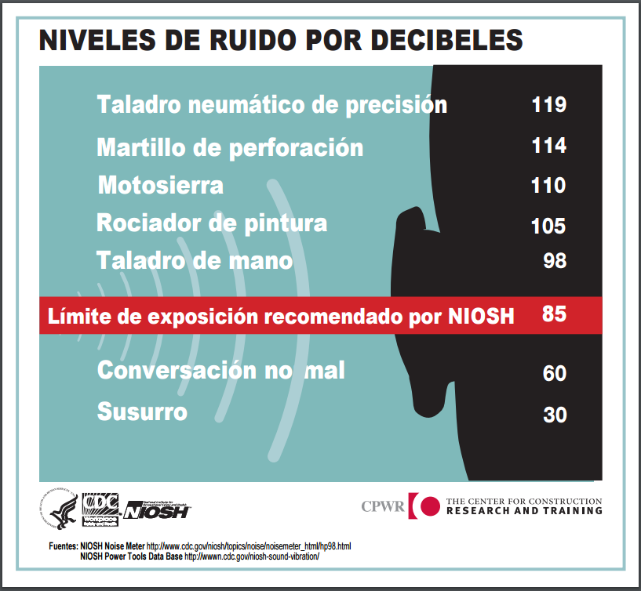
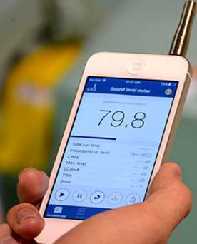

Cómo saber si el ruido es demasiado alto
Ruido en la industria de la construcción y
prevención de la hipoacusia
iPhone: SLM del NIOSH -- https://itunes.apple.com/us/app/niosh-slm/id1096545820?mt=8
Android: aplicación SoundMeter -- https://play.google.com/store/apps/details?id=kr.sira.sound&hl=en
Nota: Los recursos en los enlaces anteriores solamente están disponible en inglés.
Ejercicio B-2 (C)
Notes:
NOTA PARA EL INSTRUCTOR: Cada una de las cuatro diapositivas se puede usar de forma individual para insertar otros materiales para la presentación, o bien en conjunto para dar una presentación más larga de 15 minutos.
EJERCICIOS DE CAPACITACIÓN SOBRE RUIDO PARA USAR EN LAS CLASES DE LOS PROGRAMAS DE CAPACITACIÓN EN HABILIDADES: Programa de capacitación independiente B-2(C)
RECOMENDACIÓN: descargar una de las aplicaciones antes de la clase, familiarizarse con ella y demostrar su uso durante la presentación.
En las obras en construcción, hay ruido en todos lados. Los ruidos intensos pueden provocar hipoacusia, pero cómo saber si son demasiado altos.
De acuerdo con el NIOSH, los ruidos por encima de su nivel de exposición recomendado (REL) de 85 decibeles son peligrosos. El nivel de exposición aceptable según la OSHA (PEL) es un poco más alto, de 90 decibeles.
Por suerte, cada vez es más fácil identificar el nivel de exposición para saber cuándo usar protección auditiva.
La aplicación de sonometría para dispositivos móviles del NIOSH es una herramienta para medir los niveles de sonido en el lugar de trabajo e incluye recomendaciones para mitigar la hipoacusia. Se puede descargar en cualquier dispositivo iPhone (https://www.cdc.gov/niosh/topics/noise/app.html.) Nota: El recurso en el enlace anterior solamente esta disponible en inglés. Para los que tienen un dispositivo Android, el NIOSH recomienda la aplicación SoundMeter https://play.google.com/store/apps/details?id=kr.sira.sound&hl=en. Nota: El recurso en el enlace anterior solamente esta disponible en inglés.
Si sobra tiempo para hacer una demostración, utilice las aplicaciones de sonometría del NIOSH o la aplicación SoundMeter para Android desde su teléfono para medir el nivel de ruido de la sala.
DECIRLE A LA CLASE:
Probemos la aplicación [insertar nombre de la aplicación que se utilizará]. Quiero que todos hablen y hagan ruido.
Mientras los participantes hacen ruido, haga una medición y luego describa brevemente los resultados, centrándose en el nivel de los decibeles.
La medición marcó [insertar la medición menos 85] por encima/debajo del límite de exposición recomendable REL del NIOSH y [insertar la medición menos 90] por encima/debajo del límite de exposición aceptable PEL de la OSHA..

